Slide 1
1/ Moselle entre Charmes et Toul, Capture de l’Euron aval dans son cours dans le lit majeur de la Moselle, fuseau mobilité, influences de l’exploitation des gravières, quelques obstacles viaires ou barrages et ouvrages anciens 2/ Moselle à Moulins-lès-Metz, extraction de gravières, reconversion en site de loisirs, après 1983, retour à la nature, 3/ Moselle au Saulcy, photographies: CEGUM, M Roger POINSAINT fond de carte et photographies aériennes GEOPORTAIL et Google Maps cartographie de la crue de mai 1983 AERM
Quelques exemples le long de la Moselle

Slide 2
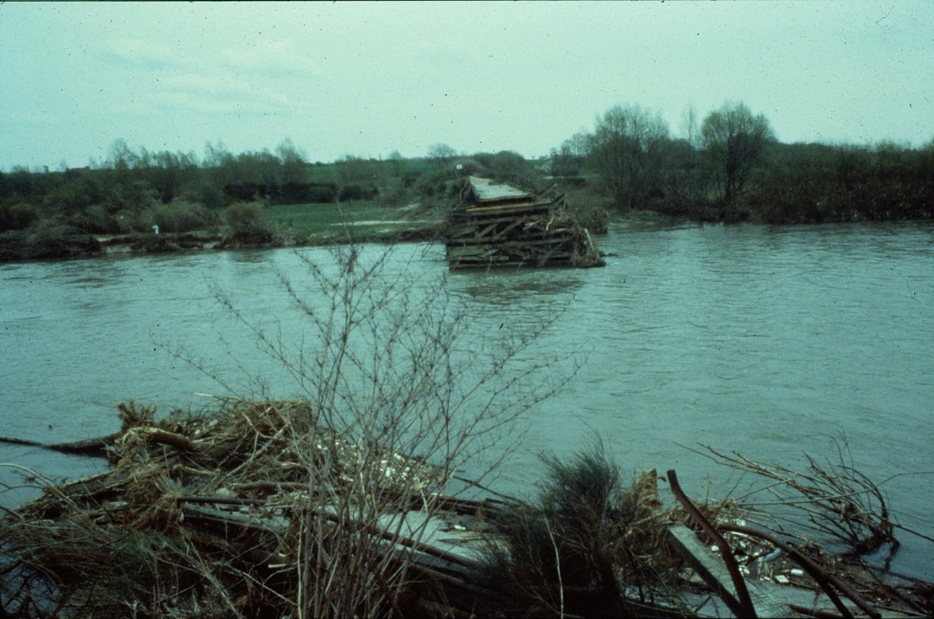
Moselle entre Charmes et Neuves-Maisons

Slide 3
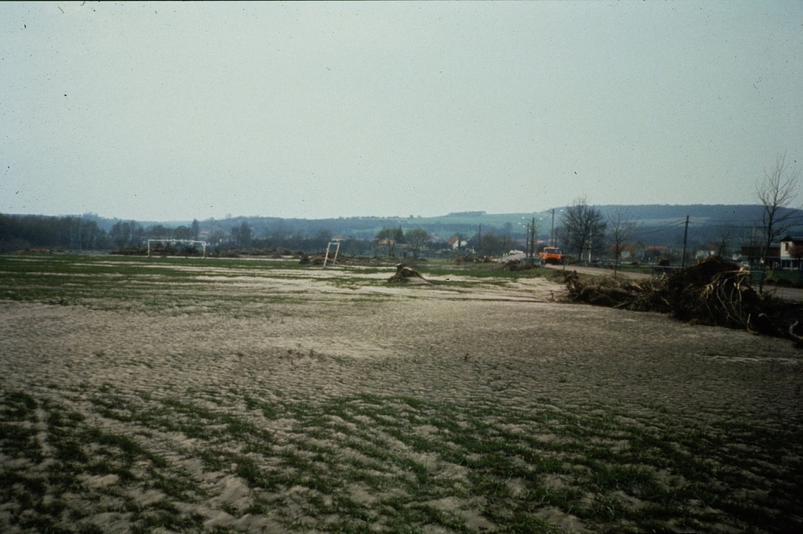
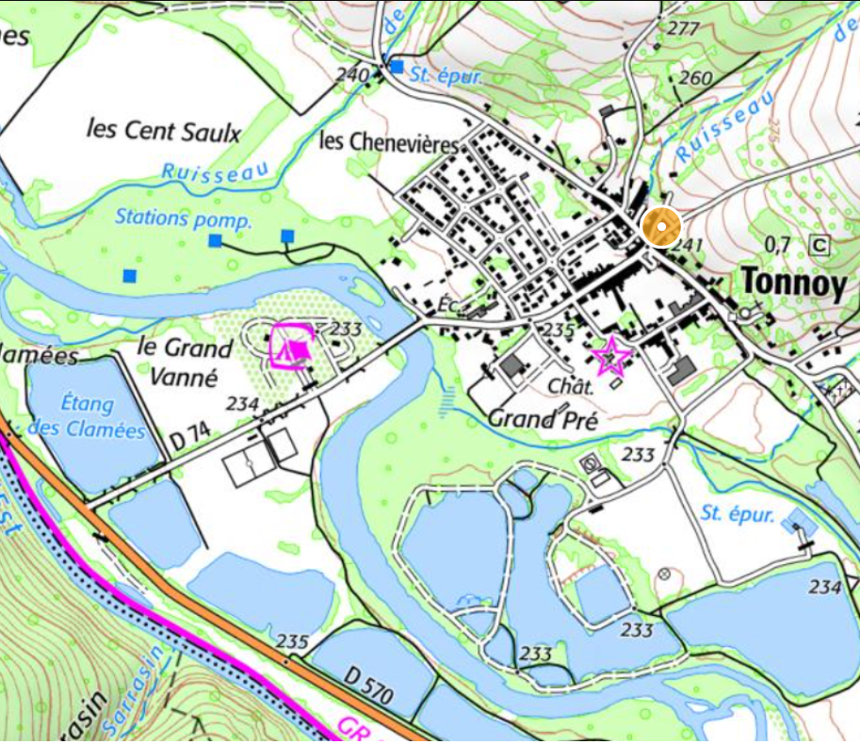
Tonnoy - dépôts sédimentaires et embâcles

Slide 4
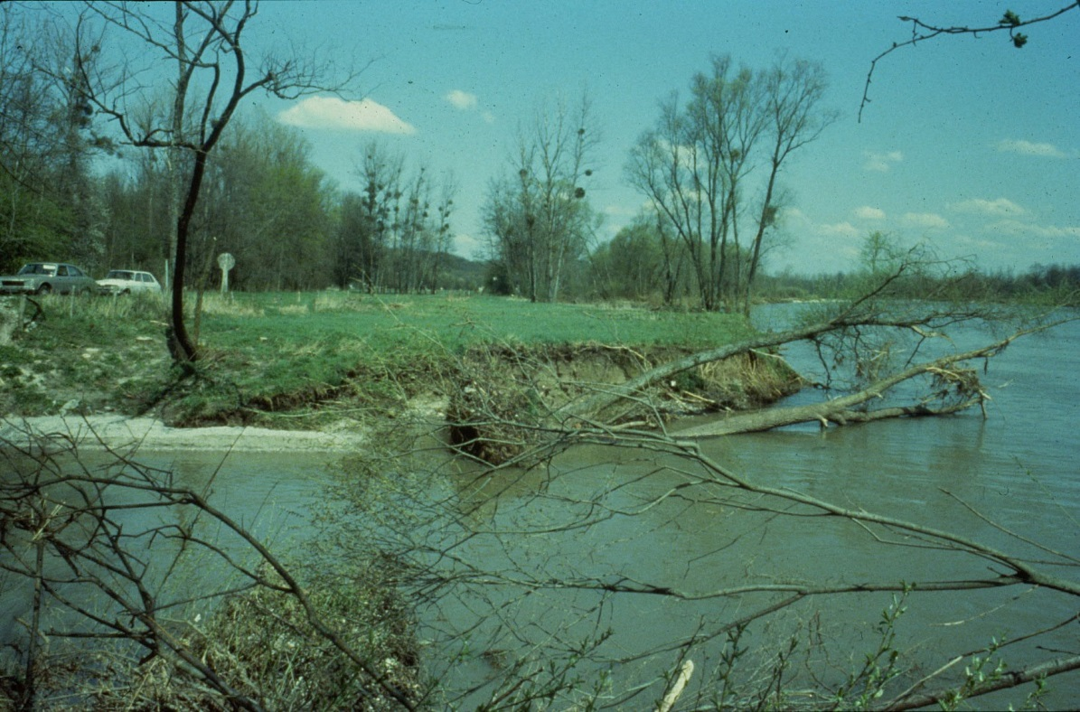
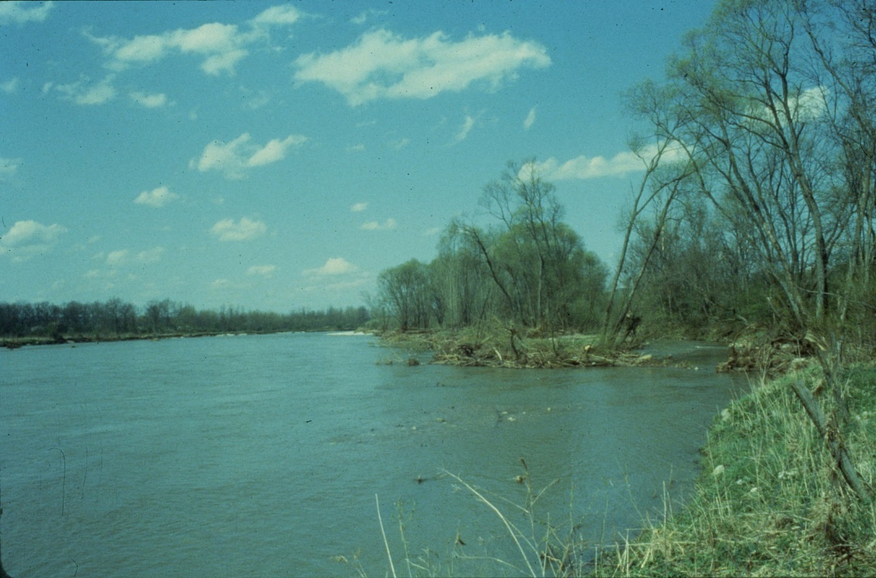
Bayon – capture de l’Euron

Slide 5
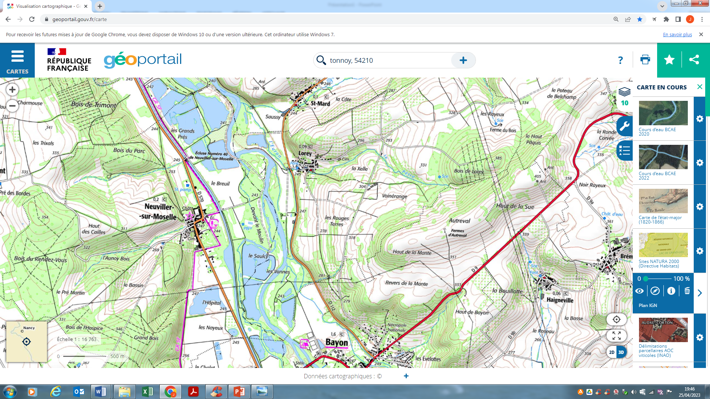
Bayon – capture de l’Euron

Slide 6
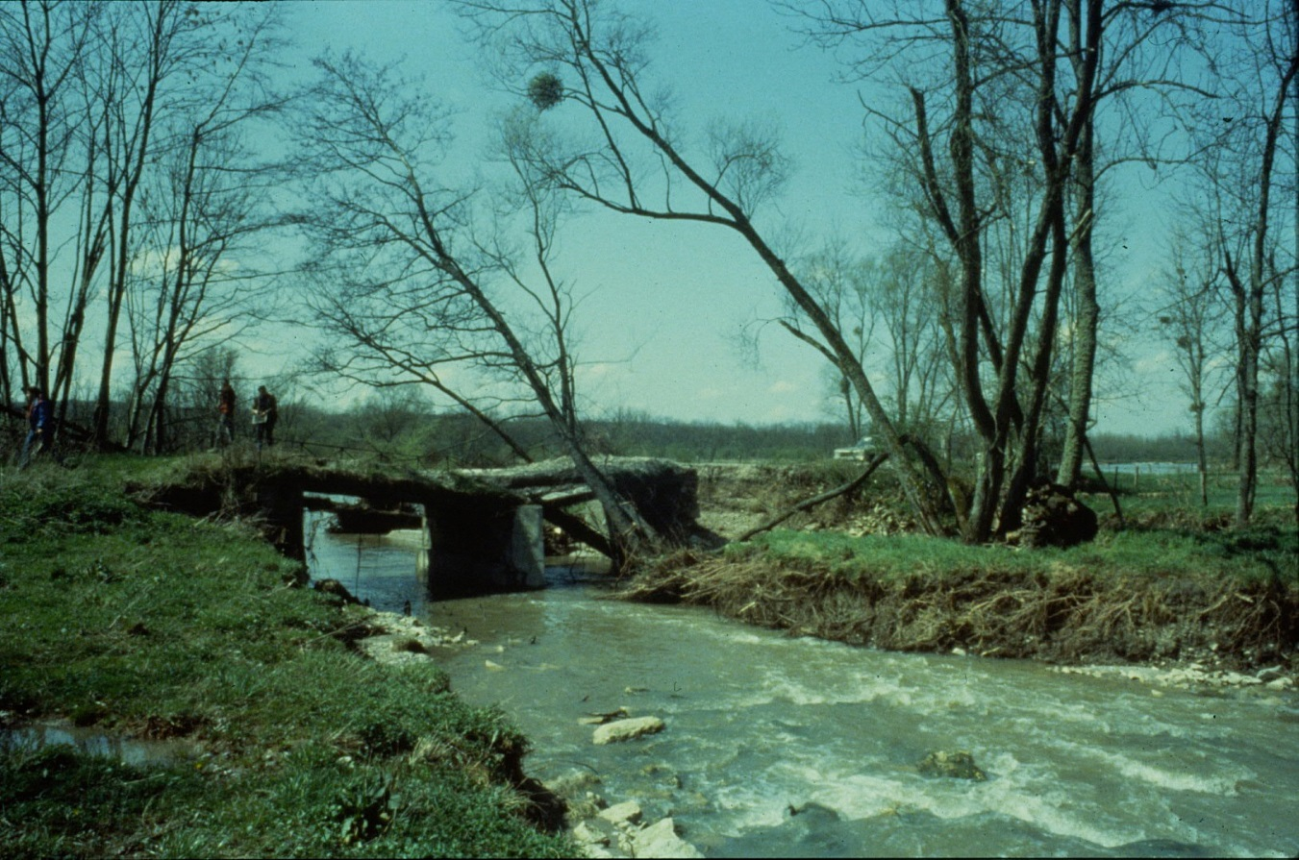
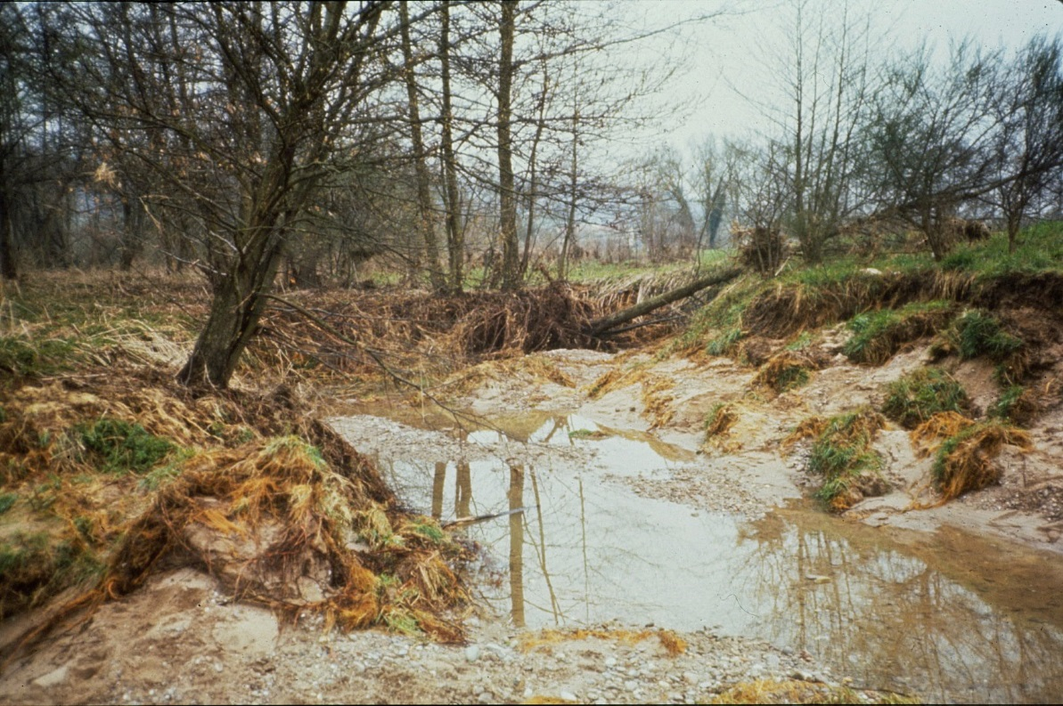
Bayon – capture de l’Euron- des effets secondaires
Abandon de l’ancien lit mineur de l’Euron
Déchaussement de la pile centrale d’un ponceau par érosion régressive

Slide 7
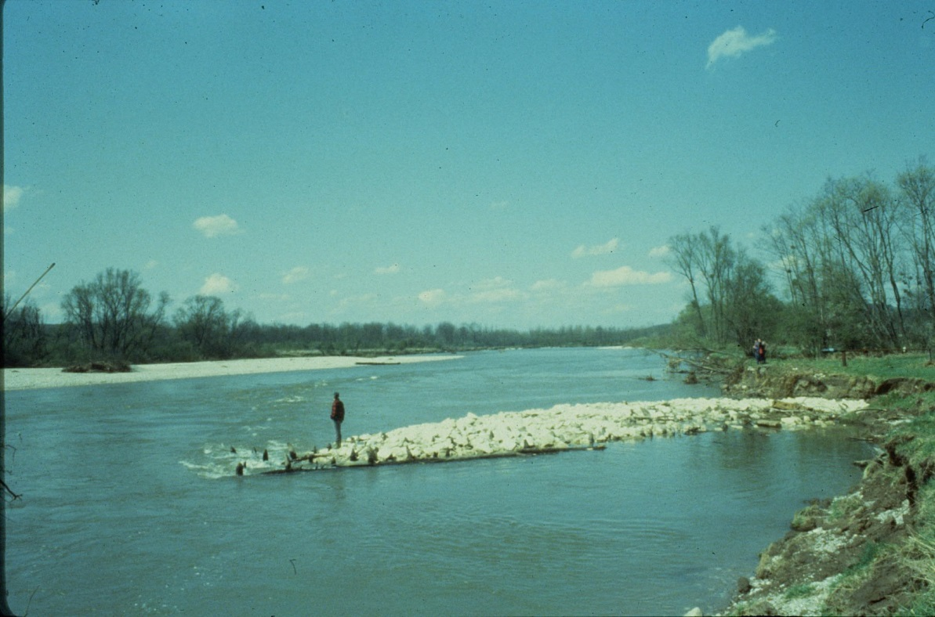
Mise à jour d’anciens aménagements

Slide 8
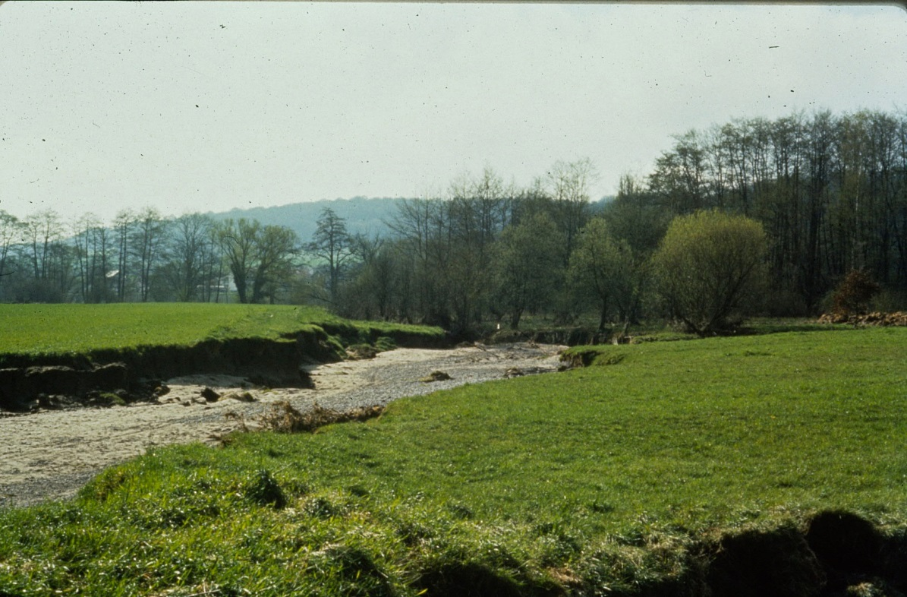
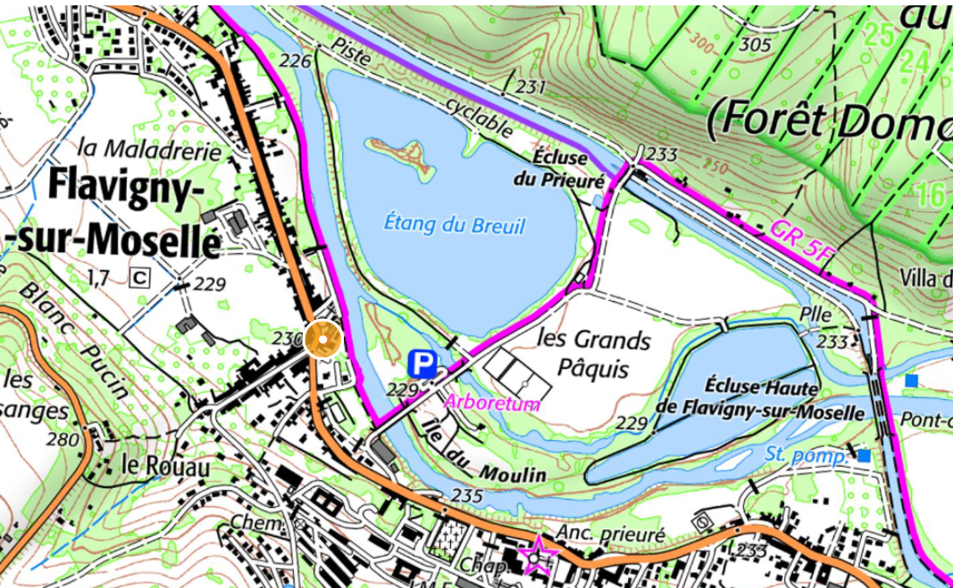
Flavigny – ouverture d’une brèche depuis le lit mineur de la Moselle et une ancienne gravière

Slide 9
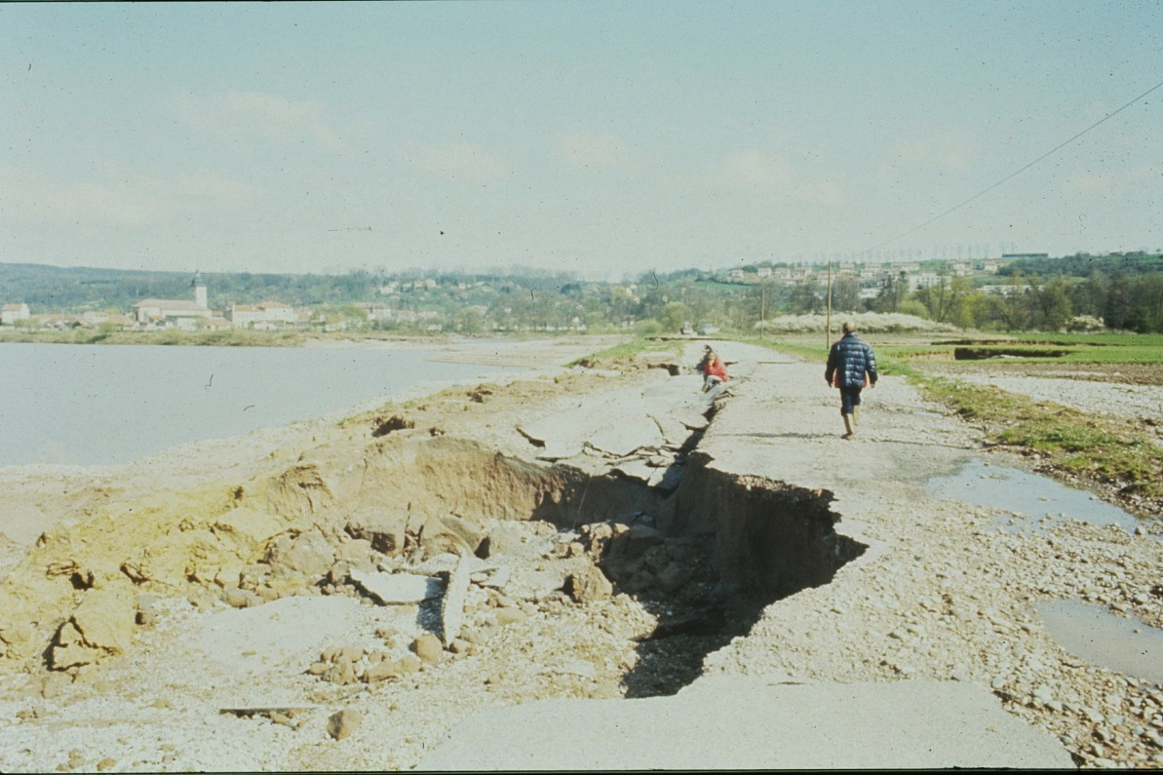
Flavigny-sur-Moselle - secteur des gravières, effet d’érosion sur le chemin du vieux moulin

Slide 10
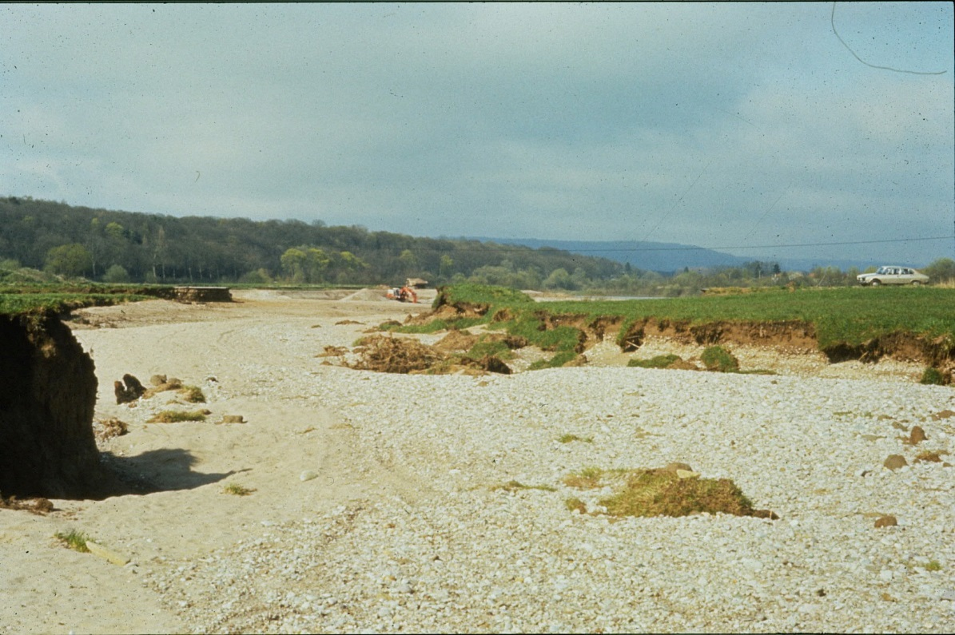
Flavigny-sur-Moselle – en aval du chemin du vieux moulin

Slide 11
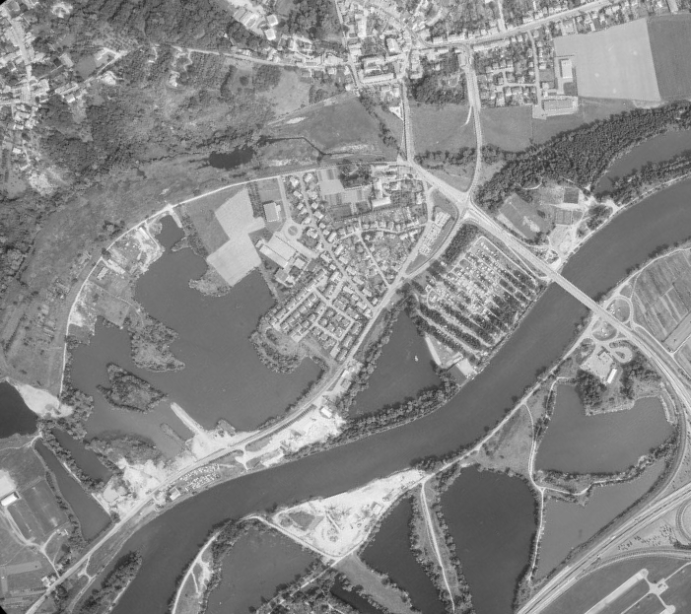
Moulins-lès-Metz
Quartier de Préville 1980
Cartographie de la crue de mai 1983

Slide 12
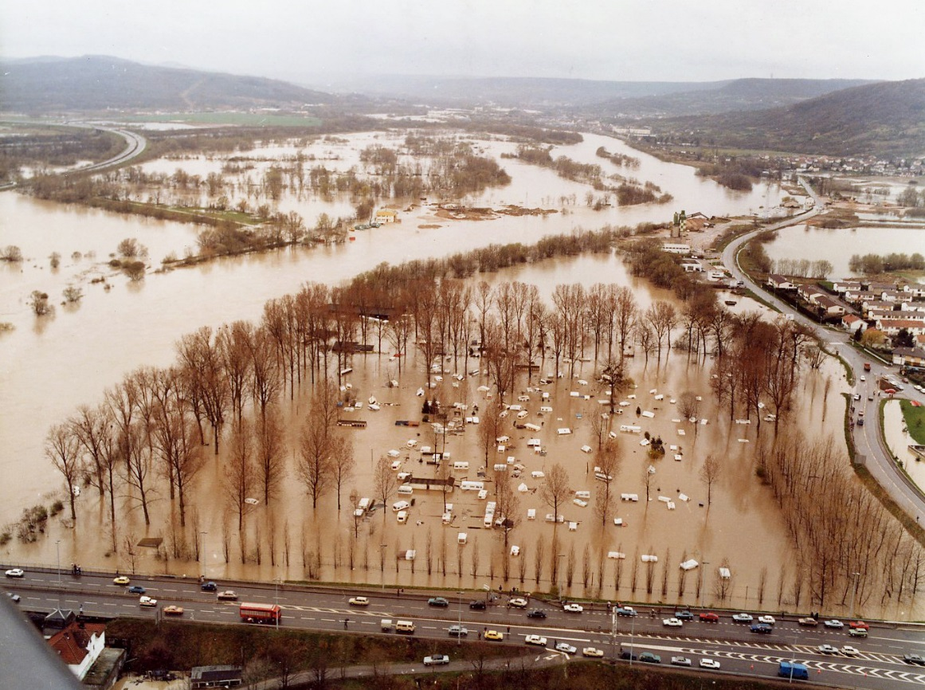
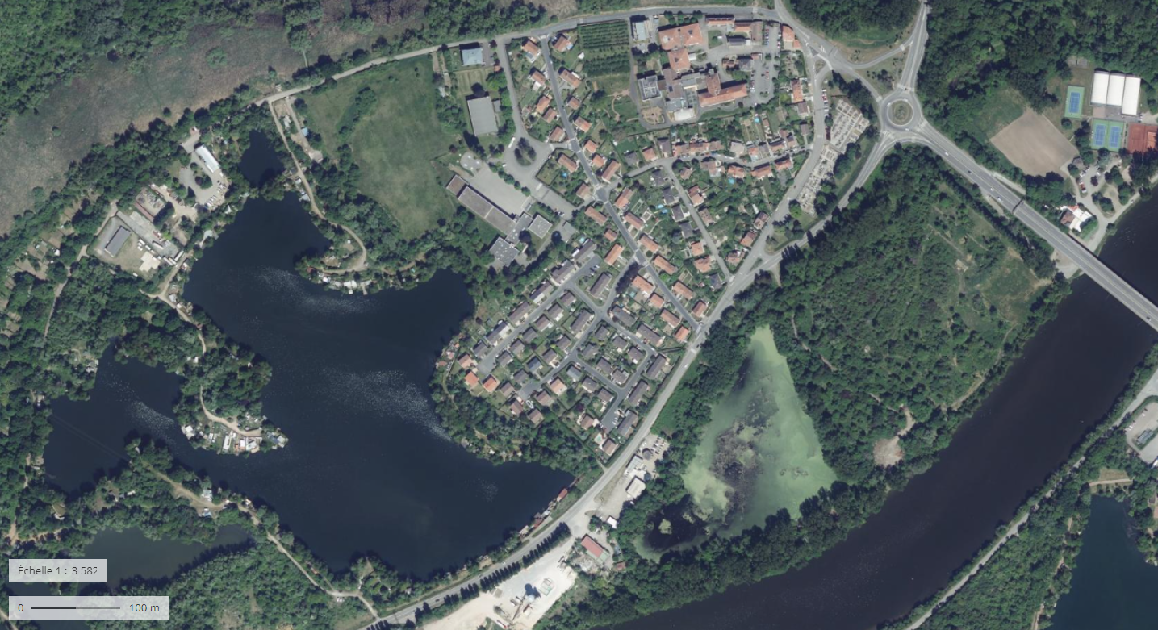
Moulins-lès-Metz
Camping de Moulins avril 2023
Quartier de Préville 2023

Slide 13
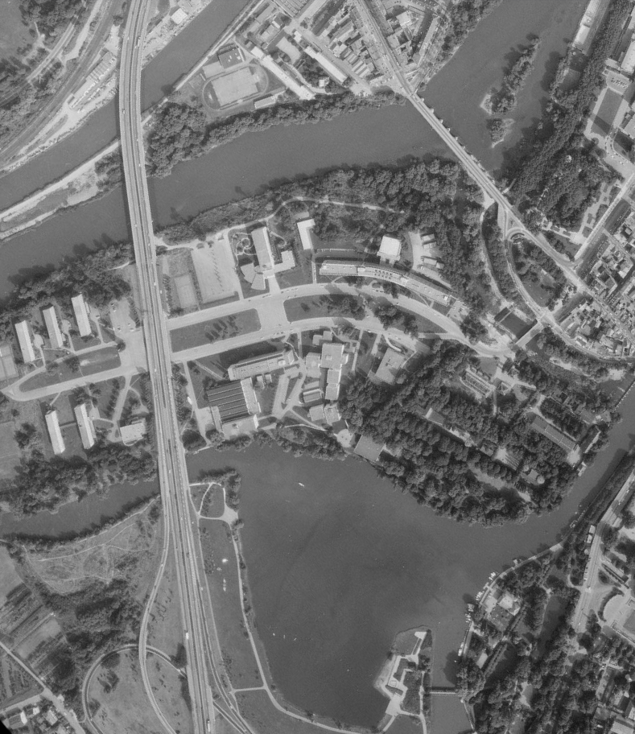
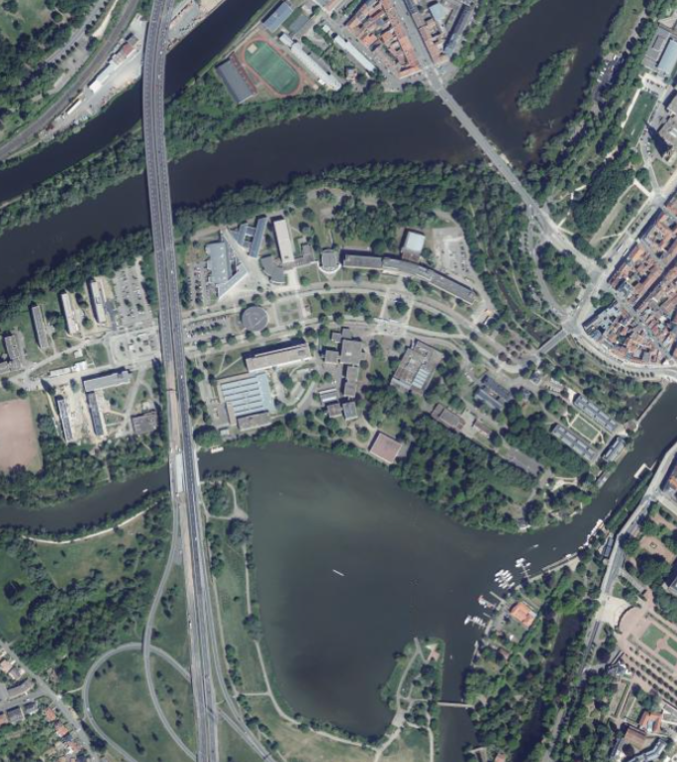
Metz - Ile du Saulcy
Ile du Saulcy 1980
Ile du Saulcy mai 1983
Ile du Saulcy 2023

Slide 14
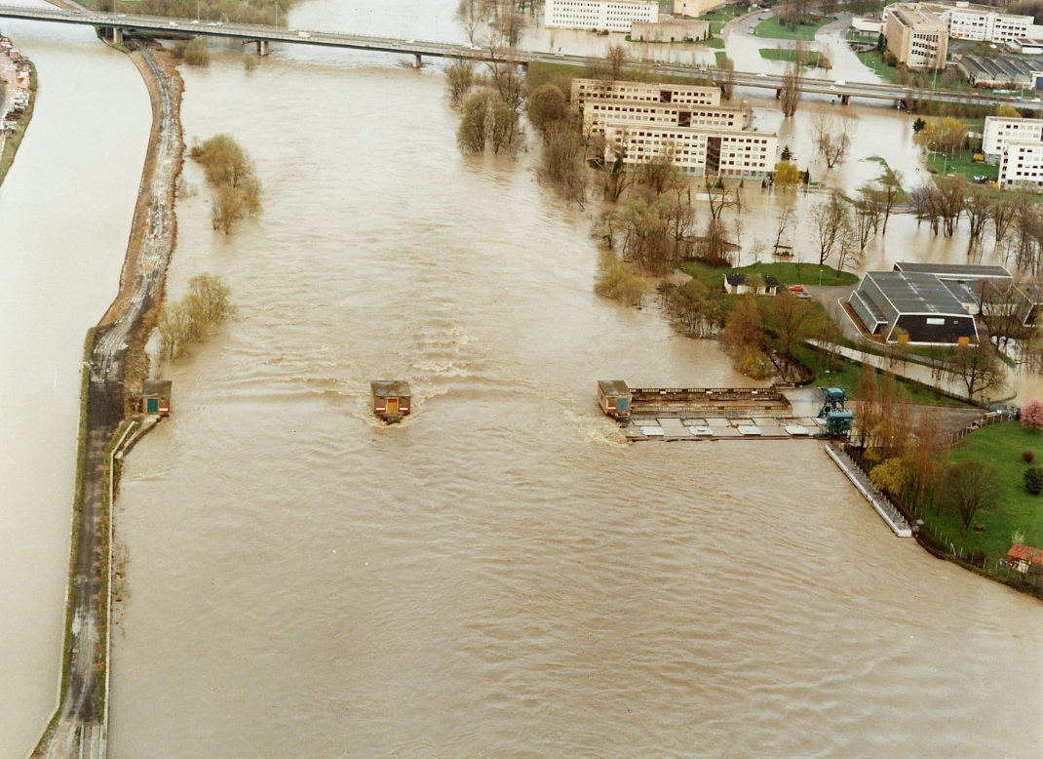
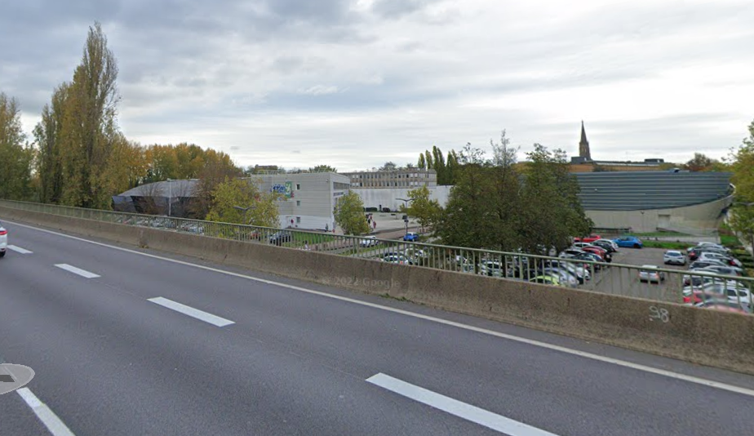
Metz - Ile du Saulcy
Ile du Saulcy avril 1983 et 2023

